Slide 1

RESULTADOS ICFES 2026
ESCUELA NORMAL SUPERIOR MARIA AUXILIADORA.

Slide 2


Slide 3
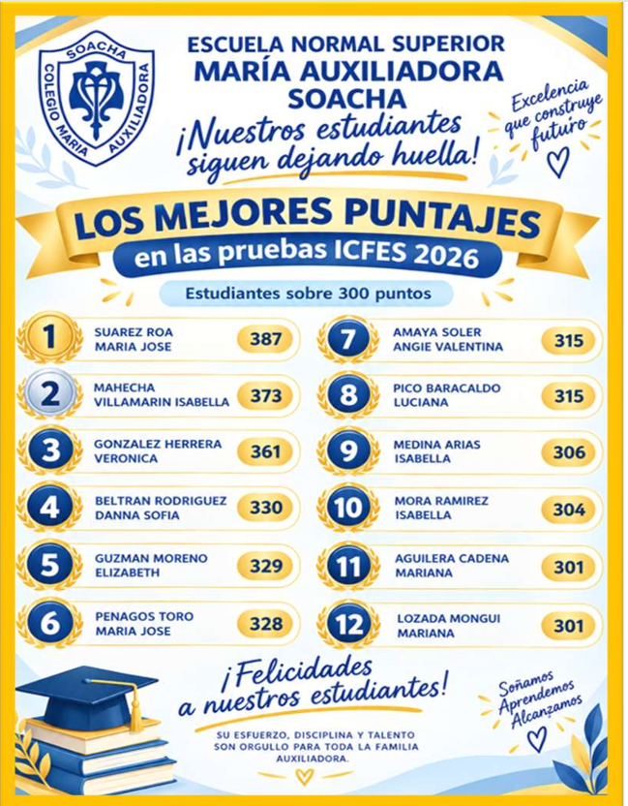

Slide 4
.
ESCUELA NORMAL SUPERIOR
MARIA AUXILIADORA SOACHA
Resumen General de Desempeño
REPORTE RESULTADOS PRUEBAS SABER 11 / ICFES 2026
Total, Estudiantes Evaluados | 29
Total estudiantes sobre 300 puntos | 12
Total estudiante entre 299 y 230 | 17
Puntaje Máximo Obtenido: María José Suarez | 387 puntos

Slide 5
Resumen General de Desempeño
Asignatura / Área | Promedio Institucional | Puntaje Máximo Obtenido | Estado General
Inglés | 66.55 | 82 | Excelente / Nivel Destacado
Lectura Crítica | 60.83 | 100 | Satisfactorio / Alto
Sociales y Ciudadanas | 59.59 | 76 | Satisfactorio
Ciencias Naturales | 58.65 | 76 | Satisfactorio
Matemáticas | 57.10 | 79 | Por Reforzar

Slide 6

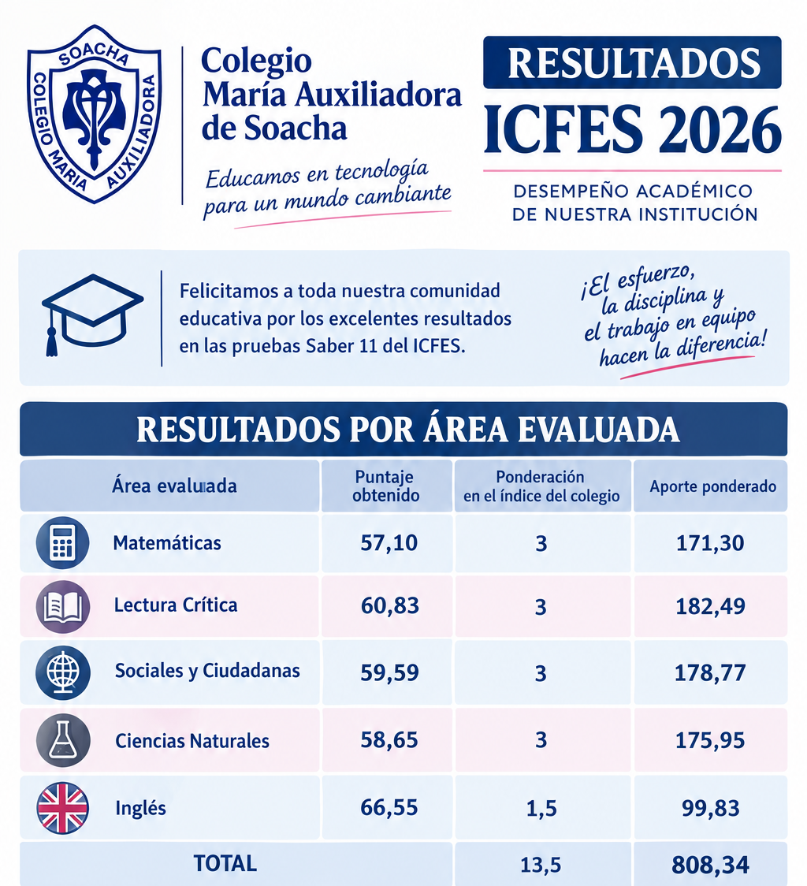
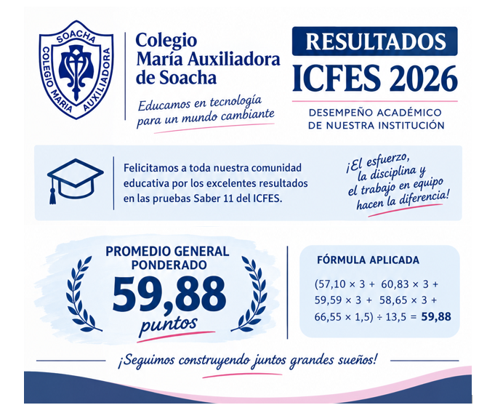
PUNTAJE DE LAS AREAS

Slide 7
Resumen General de Desempeño
Asignatura / Área | Promedio Institucional | Puntaje Máximo Obtenido | Estado General
Inglés | 66.55 | 82 | Excelente / Nivel Destacado
Lectura Crítica | 60.83 | 100 | Satisfactorio / Alto
Sociales y Ciudadanas | 59.59 | 76 | Satisfactorio
Ciencias Naturales | 58.65 | 76 | Satisfactorio
Matemáticas | 57.10 | 79 | Por Reforzar

Slide 8


